Slide 1
Обробка і аналіз цифрових сигналів професор Матвійчук Ярослав Миколайович кафедра систем штучного інтелекту НУ«ЛП» matv@ua.fm
1. Неперервні та цифрові сигнали.
2. Апроксимація цифрових сигналів.
3. Узагальнене перетворення Фур’є.
4. Цифрова фільтрація сигналів.
5. Кореляційні співвідношення.
6. Швидкі алгоритми.

Slide 2
Неперервні та цифрові сигнали.
Приклад математичного запису гармонічного сигналу, де аргументом є час t, а параметрами амплітуда А, частота ω, фаза ϕ :
y=А∙cos(ω∙t+ϕ).
Якщо аргумент t неперервно змінюється, то й сигнал у є неперервним.
А якщо t приймає лише певні дискретні значення, наприклад t = k∙δ, k=1,…,K,
то й сигнал у прийматиме значення лише в ці дискретні моменти часу:
y = А∙cos(ω∙k∙δ+ϕ), k=1,…,K.
Такий сигнал називають дискретизованим за часом, або просто дискретним.
Але при неперервній зміні параметрів А, ω, ϕ значення сигналу змінюватиметься також неперервно, хоча й дискретизовано за часом. А якщо значення сигналу записуємо у цифровій формі, то з’являється дискретність значень за рівнем, спричинена ненульовою величиною наймолодшого розряду в цифровому записі. Дискретність за рівнем називають квантуванням.
Такий сигнал, дискретизований за часом і за рівнем, називають цифровим.
Саме з цифровими сигналами ми й будемо мати справу далі.

Slide 3
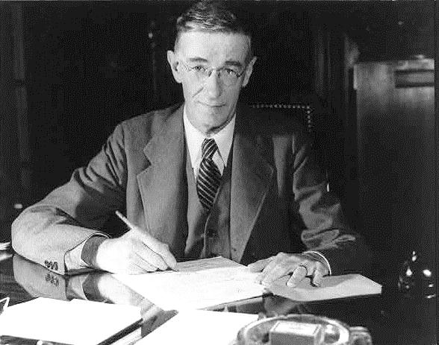
Сигнали обробляють обчислювальні пристрої, або обчислювальні машини.
Перша електро-механічна обчислювальна машина, що розв’язувала звичайні диференціальні рівняння, була сконструйована в МТІ (Кембрідж, США) у 1928 році під керівництвом професора Вeнівара Буша. Ця машина обробляла неперервні сигнали.
Vannevar Bush (1890-1974) видатний американський інженер,
організатор науки, «батько» атомної бомби, поряд з Опенгеймером.

Slide 4
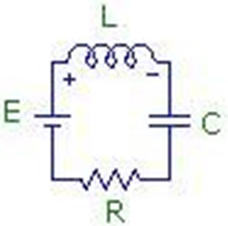
В основі машин, подібних до машини Буша, є електричні схеми, що описуються диференціальними рівняннями, які треба розв’язати. Електричні схеми є аналогом дифрівнянь, тому такі машини стали називати аналоговими.
Проста демонстрація аналогового підходу до обчислень.
Рівняння електричної схеми послідовного коливального контуру зі збудженням : i=C∙dUc/dt; Ur=i∙R; Uɩ=L∙di/dt; Uɩ+Uс+Ur=E. Маємо лінійне диференціальне рівняння другого порядку L∙C∙d²Uc/dt² + R∙C∙dUc/dt + Uc = E.
Отже, якщо задано зовнішній сигнал Е і числові значення L, C, R, то зміна напруги Uс з часом є розв’язком дифрівняння другого порядку.
Звичайно, лише така схема не є аналоговою обчислювальною машиною. Треба ще чимало додаткового обладнання. Але переваги аналогових комп’ютерів порівняно з цифровими очевидні. Це простота, надійність, швидкодія.
Поступаються аналогові комп’ютери цифровим за точністю. І це виявилось вирішальним при розв’язуванні обернених задач, які є некоректними.
Створення комп’ютерного томографа (Хаунсфілд, Кормак 1969, київські дослідники 1957).
Квантові комп’ютери.

Slide 5
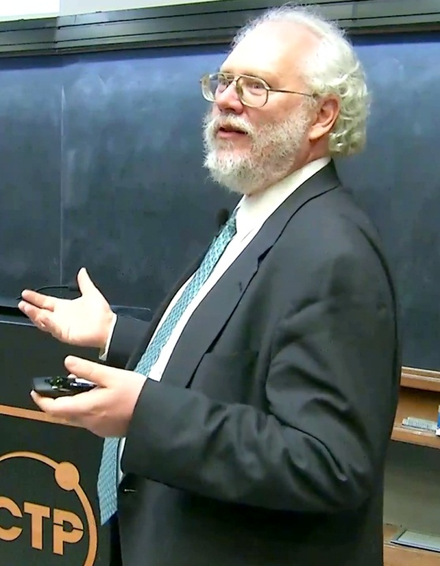
Квантово-комп’ютерний бум почався з публікації у 1994 році статті американського математика Шора з обгрунтуванням алгоритму розв’язання задачі факторизації цілих чисел (розклад на добуток двох простих чисел) з використанням квантово-механічних співвідношень. Це важливо, бо чимало криптографічних систем, зокрема у США, засновані на обчислювальній нереалізовності факторизації великих чисел на цифрових машинах. У 2001 році спеціалісти ІВМ виготовили перший квантовий комп’ютер на 7 кубітах і показали розклад числа 15 на добуток 3∙5 за алгоритмом Шора. У травні 2011 року був показаний 128-кубітний комп’ютер D-Wave One, а наприкінці 2012 року – комп’ютер на 512 кубітів. Для зламу криптографічних шифрів потрібний спеціалізований КК щонайменше з 1000 кубітів.
Квантовий комп’ютер є аналоговою обчислювальною машиною з фантастичною швидкодією, але й з відповідним обмеженням у точності. Шор працює над можливим зменшенням кількості кубітів без втрати точності. Криптографи уважно слідкують за його роботами.
Piter Shor (1959), геометрія, теорія ймовірностей, комбінаторика,
теорія алгоритмів, квантова інформатика, численні математичні премії і відзнаки

Slide 6
Є ще одна суттєва перевага цифрових сигналів: вони є значно завадостійкіші, ніж аналогові. Досить порівняти вигляд екрану з аналоговим телевізійним зображенням і з цифровим відео. Надійність передачі та зберігання інформації у цифровому вигляді є суттєвою перевагою порівняно з неперервним виглядом.
Перший цифровий комп’ютер ENIAC на електронних лампах був збудований у 1943-45 роках в Університеті Пенсільванії на замовлення Армії США. Машина була складена з 17500 вакуумних електронних ламп і 7200 кремнієвих діодів, важила 30 тон і споживала 170 кВт. Швидкодія – 360 перемножень або 5000 додавань в секунду. Система числення була десяткова, машинне слово мало 20 розрядів, об’єм оперативної пам’яті 20 слів. Середній час неперервної роботи між аваріями був 20 годин. Програмування робилось ручним перемиканням блоків машини. Іноді програмування тривало пару днів, а розв’язання задачі тривало кілька хвилин.
І ця потвора успішно працювала аж до середини 50-х років.
Всі наступні цифрові комп’ютери будувались у двійковій системі числення та з числами і програмами у спільній пам’яті (машини Фон-Неймана).
Вражаючими є технологічні досягнення у виробництві цифрових комп’ютерів:
- багатомільйонні збільшення швидкодії та надійності;
- багатомільйонні зменшення енергоспоживання та розмірів.
Еволюція цифрових комп’ютерів є результатом технологічного прогресу: вакуумні лампи, транзистори, інтегральні схеми, процесори, …
Але ніколи не треба забувати, що цифрова техніка є цілковитим породженням людської цивілізації і не має ніяких аналогів в природі.
Штучний інтелект, його взаємодія з людським інтелектом.

Slide 7
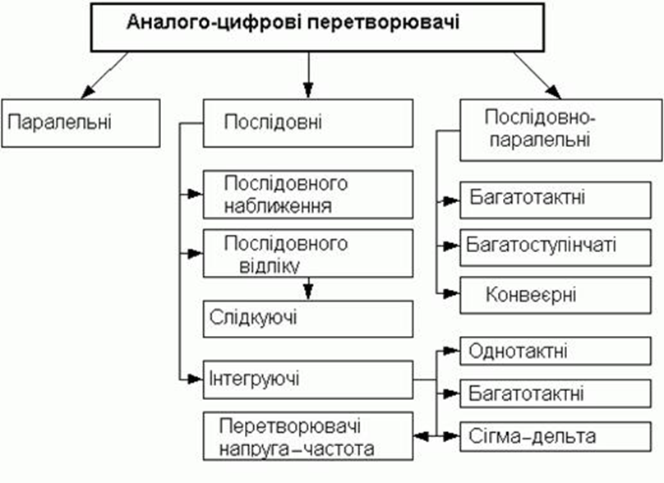
Аналого-цифрове і цифро-аналогове перетворення сигналів.
Аналогова величина може перетворюватись у цифровий код багатьма методами, що відрізняються точністю, швидкодією та складністю реалізації. Основна ідея – це підрахувати кількість каліброваних сходинок, якими можна заповнити вимірювану величину. Але пряма реалізація ідеї неможлива. Тому – численні методи аналого-цифрового перетворення.
Важливе питання: як треба дискретизувати неперервний сигнал, щоб його потім можна було повністю відтворити?

Slide 8
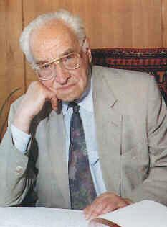
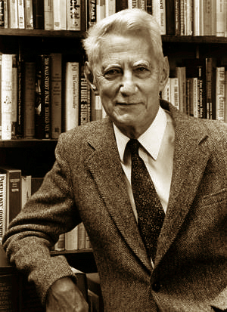
Теорема Котельнікова - Шеннона (теорема відліків, 1933-1948).
Відтворення неперервного сигналу за його дискретним аналогом можливе, якщо при дискретизації на період найвищої частоти у спектрі сигналу припаде не менше двох дискретних відліків.
Гармонічний спектр – це результат розкладу неперервного сигналу за його гармонічними складовими.
Володимир Котєльніков (1908-2005) Клод Шеннон (Claude Shannon, 1916-2001)
знаменитий радянський вчений, знаменитий американський вчений,
радіофізик, криптолог, інформатик, засновник теорії інформації
електротехнік, астрофізик, космолог та наукової криптографії

Slide 9
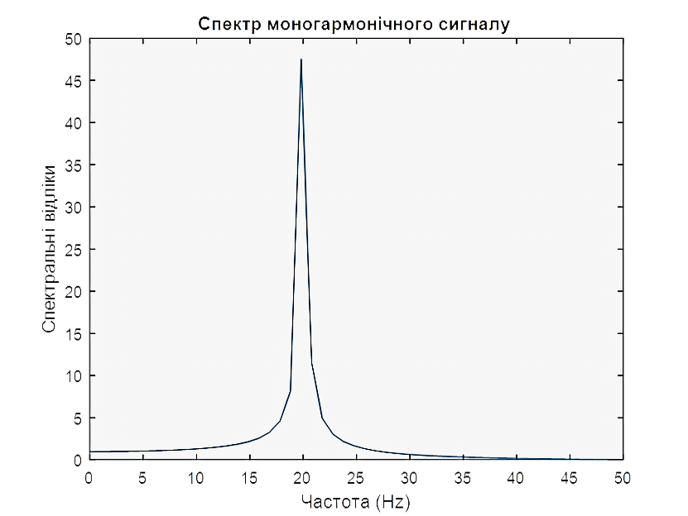
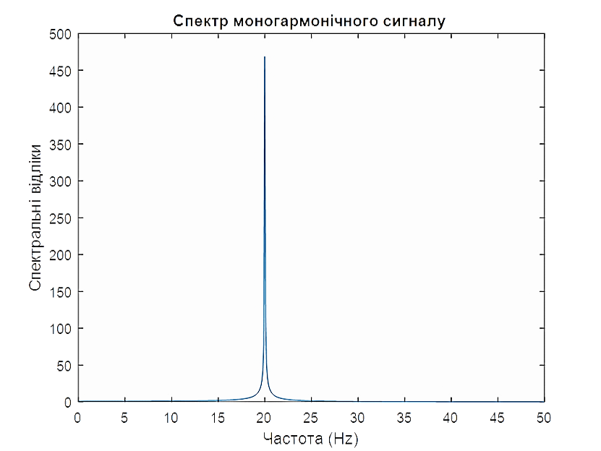
Цифро-аналогове перетворення значно простіше, ніж аналого-цифрове, і є зваженим сумуванням розрядів цифрового коду.
Звернемо тепер увагу на інформаційну насиченість неперервного та цифрового сигналів.
Справді, неперервний сигнал несе інформацію про неперервне значення сигналу в будь-який момент часу заданого інтервалу, тоді як цифровий означений лише в певні моменти часу і дискретизований за рівнем. Отже, інформаційна швидкість цифрового сигналу загалом помітно менша, ніж неперервного.
Крім того, дискретизація неперервного сигналу розширює спектр. Покажемо це порівнянням спектрів моногармонічних сигналів, неперервного і цифрового.
Спектр неперервного моногармонічного сигналу має лише одне значення, відмінне від нуля.
На рисунках показані спектри цифрових сигналів з різною дискретизацією.
Кількість
відліків
зростає
в 10 раз
Ширина
спектру
зменшується
Отже, дискретизація неминуче розширює спектр сигналу.

Slide 10
Моногармонічний сигнал простий. Для складних сигналів дискретизація розширює спектр значно суттєвіше. Свого часу цю проблему розв’язали, розробляючи методи і програми стискання цифрових сигналів.
Побіжно розглянемо деякі.
Поширений формат цифрового звуку .mp3 має такі параметри.
Частота дискретизації до 48 кГц. За теоремою Котєльнікова-Шеннона це означає, що найвища частота в спектрі 24 кГц, що цілком достатньо для людського вуха.
Розрядність відліків в межах 16-24 біт, що забезпечує цілком задовільний динамічний діапазон.
Стискання до 11 раз із деякими втратами, непомітними для людського вуха.
Швидкість цифрового потоку при двох каналах до 320 кбіт/сек завдяки стисканню.
Стискання нерухомих растрових зображень, формати .jpg .jpeg
Значно складніше, ніж стискання цифрового звуку.
Найбільш поширений формат, бо має порівняно високе стискання, невелику обчислювальну складність і стискає повнокольорові зображення.
Оригінальне зображення після стискання ніколи повністю не відновлюється.
Іноді на відновленому зображенні помітні блочні структури та шумові ореоли.
Ступінь стискання сильно залежить від зображення та вибору параметрів стискання.

Slide 11
Стискання цифрового відео почалось з розробки цифрового телебачення ще на початку 60-х років. На той час існували міжнародні телевізійні стандарти з певною частотною шириною телевізійного каналу та якістю зображення, що відповідали аналоговому телебаченню. Треба було якось вмістити у ці стандарти цифровий телевізійний сигнал, спектр якого початково був значно ширший за спектр аналогового сигналу.
Спочатку було переведене в цифровий формат студійне обладнання. Також у телевізійних приймачах з’явились елементи цифрової обробки (цифрові фільтри, цифрові підсистеми розгортки зображення).
Далі виникли гібридні аналого-цифрові системи, де аналоговим по суті залишався лише канал передачі, ефірний чи кабельний.
Нарешті на початку 90-х років стали очевидними переваги цифрового телебачення. Були розроблені у США та Європі повністю цифрові системи телебачення, засновані на цифровому стандарті MPEG. На початку ХХІ століття почався перехід з аналогового на цифрове телебачення. У багатьох країнах він уже завершився. Зараз існують чотири стандарти цифрового телебачення – європейський DVB-T, американський ATSC, японський ISDB та китайський DTMB.
Переваги цифрового телебачення: завадостійкість і краща якість зображення; збільшення кількості каналів; архіви ТВ передач; багатомовність; інтерактивність.
Недоліки: повне розсипання зображення при низькому рівні сигналу; повне завмирання при сильних завадах (гроза); менший радіус впевненого ефірного приймання.

Slide 12
Запис відео у певному форматі – .mp4, .wmм, .mov, .mkv, .3gpp, .avi – означає певне його стискання. Недарма той самий відео-сюжет, записаний у різних форматах, має різний розмір у байтах.
Але зараз є чимало доступних програм подальшого стискання цифрових відеофайлів, а також пропозицій стискання онлайн. Стискання відбувається за рахунок зміни параметрів відео – формат, роздільна здатність, розмір зображення, частота кадрів, та інші.
Відповідні програми і сервіси мають зручні інтерфейси та пропонують хмарне зберігання файлів.

Slide 13
Стискання звукових сигналів з втратами
Новацією цього методу стиснення було використання психоакустики для виявлення компонентів звучання, що не сприймаються слухом людини. Прикладом можуть слугувати або високі частоти, які сприймаються лише при достатній їх потужності, або тихі звуки, що виникають одночасно або одразу після голосніших звуків і тому маскуються ними — такі компоненти звучання можуть бути передані менш точно, або і взагалі не передані.
Для здійснення маскування сигнал із часової послідовності відліків амплітуди перетворюється на послідовність спектрів звуків, в яких кожен компонент спектру кодується окремо. Загальний обсяг інформації при такому перекодуванні лишається незмінним. Стиснення в певній частотній області може полягати в тому, що замасковані або нульові компоненти не запам'ятовуються взагалі, або кодуються з меншим розділенням. Наприклад, частотні компоненти до 200 Гц та понад 14 кГц можуть бути закодовані з 4-бітною розрядністю, тоді як компоненти в середньому діапазоні — з 16 бітною. Результатом такої операції стане кодування із середньою розрядністю 8-біт, проте результат буде значно кращим ніж при кодуванні усього діапазону частот з 8-бітною розрядністю. Проте очевидно, що перекодовані з низькою роздільністю фрагменти спектру вже не можуть бути точно відновлені, і, таким чином, втрачаються безповоротно.
Головним параметром стиснення зі втратами є бітрейт, що визначає ступінь стиснення файлу та, відповідно, якість. Розрізняють стиснення з постійним бітрейтом, змінним бітрейтом та усереденим бітрейтом.
Стиснення відео — означає зменшення кількості даних цифрового відео. Базується на двох принципах:
надлишок просторової інформації, присутньої в кожному кадрі;
надлишок часової інформації: переважна кількість кадрів подібні до попереднього та наступного.
Типові алгоритми стиснення відео починають зі стиснення першого кадру методами стиснення зображень. Далі виявляється та кодується інформація про відмінності наступного кадру від попереднього. Кадри, що істотно відрізняються від попереднього кодуються окремо.

